Slide 1
Voda
Mizeráková Karolína 6.B

Slide 2
Voda
Voda je veľmi dôležitá pre každý živý organizmus . Bez vody by vyhynuli rastliny , živočíchy a i my ľudia . No taktiež to s ňou nesmieme preháňať . Vodu používame pri každodenných činnostiach.

Slide 3
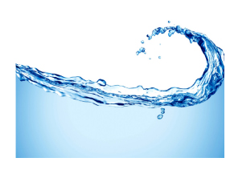
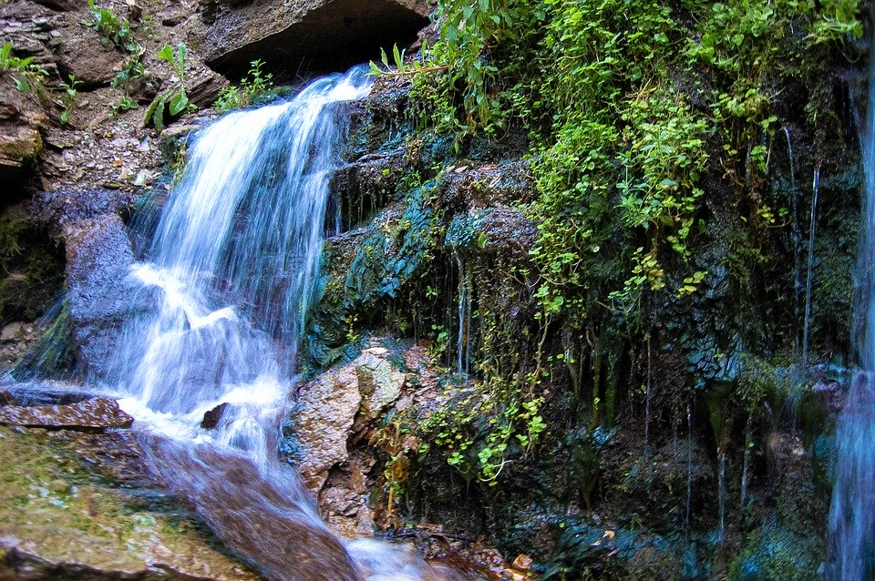
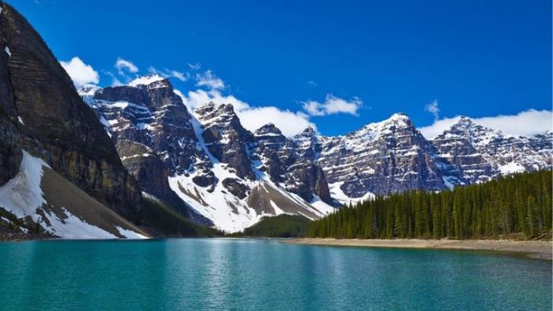

Slide 4
Problémy s vodou
Vody je na svete veľmi málo . Napríklad v Afrike vodu takmer nemajú a ak áno tak väčšinou špinavú . No a ak sa rozhodnete ísť na dovolenku do Egypta a objednáte si troška lacnejší rezort radím vám sprchujte sa z úplne uzatvorenými ústami a zuby si čistite fľaškovou vodou . A naviac je tu ešte jeden problém . Topia sa ľadovce a to je pre živočíchy ktoré tam žijú nie celkom príjemné.

Slide 5
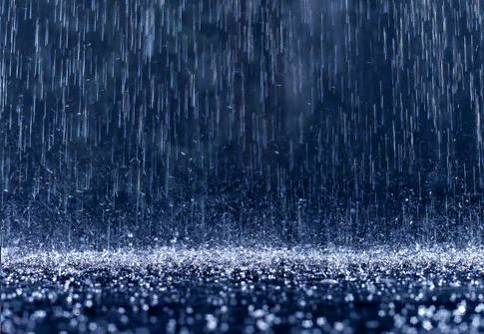
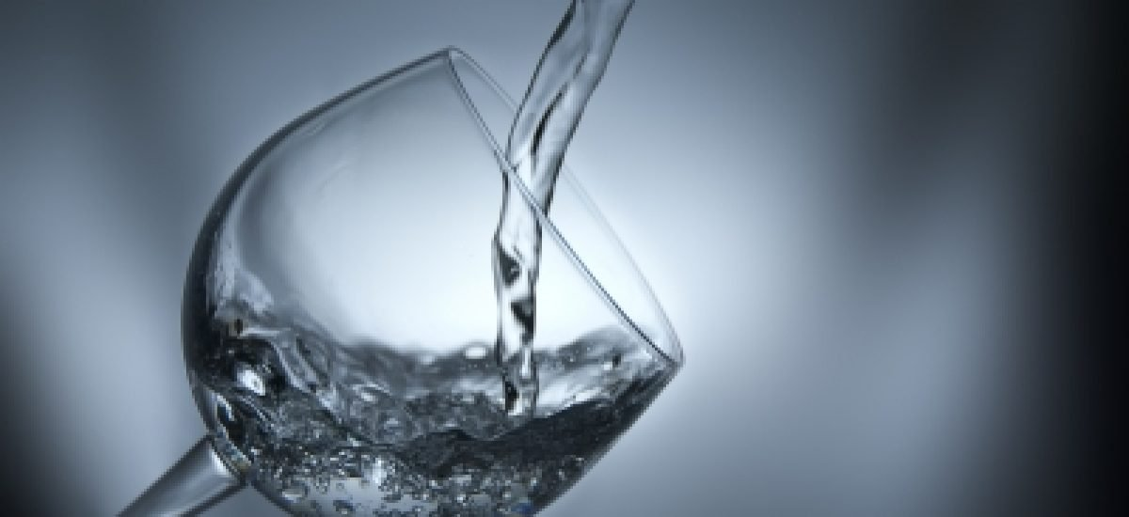
Voda
Voda má 3 skupenstvá : plynné , kvapalné a pevné
Voda má označenie H₂ o
Voda je vzácnejšia než zlato pretože je jej málo
Vodu môžeme nájsť v moriach , oceánoch , jazerách , riekach, studniach...

Slide 6
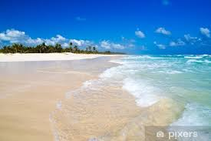
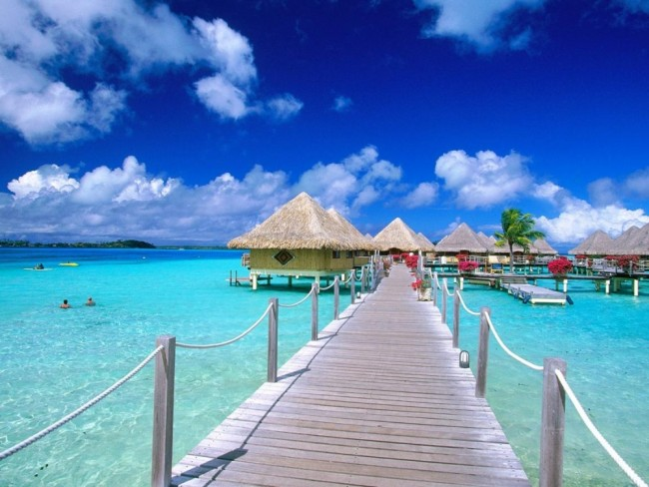
Voda
Vo vode žijú rôzne organizmy ako napr.-baktérie , ryby , cicavce , obojživelníky
Voda sa nachádza aj pod zemou
Destilovaná – je zbavená minerálnych látok
Mäkká – obsahuje málo minerálnych látok
Tvrdá – z podzemných prameňov obsahuje viac minerálnych látok

Slide 7
Podzemná voda
Podzemná voda je voda, ktorá sa nachádza mimo zemského povrchu v horninovom prostredí, nespevnených sedimentoch, v pôde... V zmysle technických noriem sa ňou rozumie voda v kvapalnom skupenstve. V zahraničí sa pod termínom chápe väčšinou len voda, ktorá tvorí súvislú hladinu. Väčšina podzemnej vody pochádza z povrchu, kde voda vsakuje do zeme cez póry hornín, alebo cez pukliny, trhliny a skalné dutiny. Iba menšia časť podzemnej vody má pôvod z vnútra Zeme. V poslednej dobe výrazne stúpa dôležitosť podzemnej vody, preto je niektorými považovaná za surovinu.

Slide 8
Minerálne pramene
Slovensko je na výskyt minerálnych a termálnych vôd neobyčajne bohaté. Pre každú krajinu, v ktorej sa nachádzajú, majú veľký zdravotnícky, hospodársky a spoločenský význam. Na našom území sa nachádzajú všetky známe typy minerálnych vôd okrem rádioaktívnych, niektoré aj vo veľkých koncentráciách.
Minerálne vody v širšom zmysle chápeme ako vody, ktoré sa od obyčajných vôd odlišujú svojim chemickým zložením a fyzikálnymi vlastnosťami. Delíme ju na:
1. prírodné minerálne vody
2. prírodné liečivé /kúpeľné/ vody
3. prírodné minerálne vody stolové

Slide 9
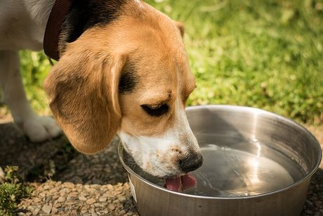
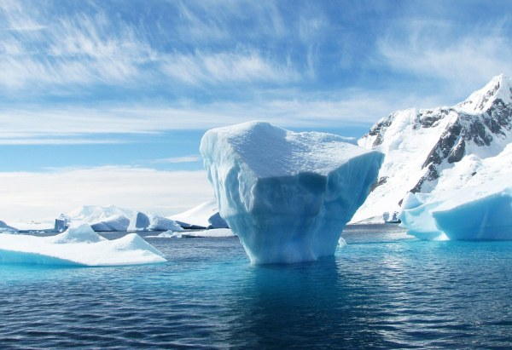

Slide 10
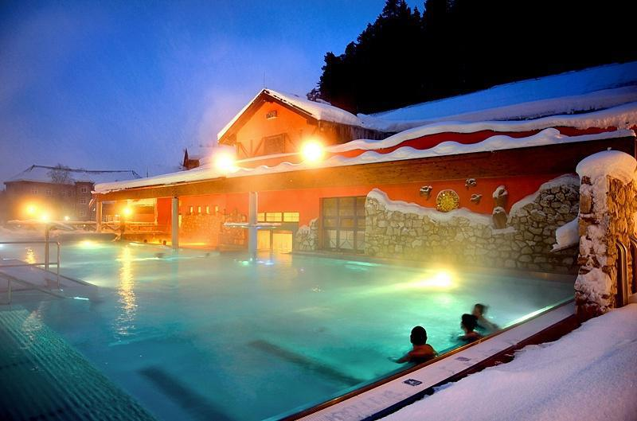
Kúpele
Trenčianske Teplice
Rajecké Teplice
Dudince
Piešťany
Brusno
Bojnice
Lúčky
Sliač...

Slide 11
Ďakujem za vašu pozornosť

